Slide 1
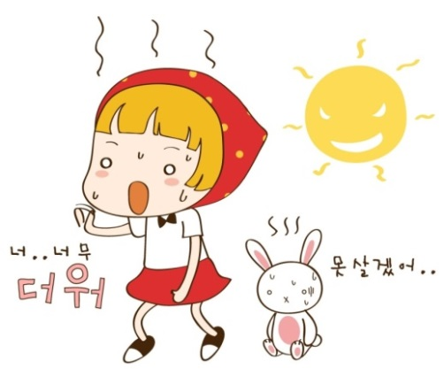
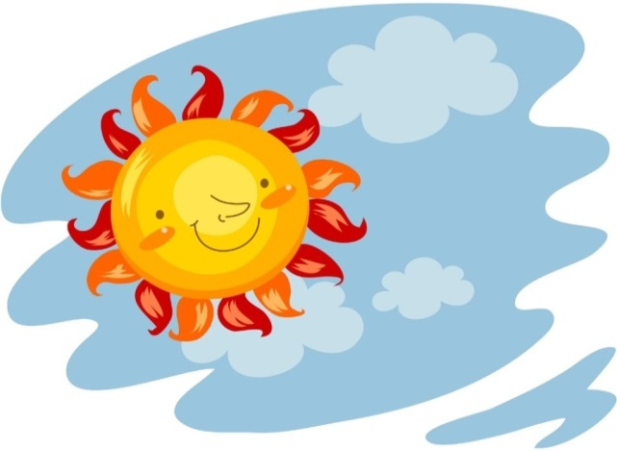
근로자의 건강, 산업 간호사의 손길로’
무더운 여름, 건강은 시원하게
열에 의한 건강장해 예방
땀 흘려 일한 후 갈증으로 물을 들이킬 때 염분을 섭취하지
않으면 근육의 경련을 느끼게 됩니다. 이런 현상을 열경련
이라고 하는데요. 근육경련은 하지에서 많이 발생합니다.
주로 등산이나 격렬한 운동, 심한 육체적 노동을 한 후에
많이 나타나지만 때로는 일이 끝나고 쉴 때 나타나기도 해요.
또 샤워로 근육을 차게 할 경우 이런 증상이 유발되기도 하는데, 소금을 넣은 물을 마시거나 링거주사를 맞으면 쉽게 회복할 수 있습니다.
열경련을 예방하기 위해서는 여름철에 목이 마르다고 해서 물만 벌컥벌컥 마셔서는 안되고, 물 1ℓ에 차숟가락 절반만큼의 소금을 넣어 마셔서 전해질의 균형을 맞추어야 합니다.
열피로는 열로 인한 체온조절의 실패로 염분과 수분이 부족해서 생기는 병입니다. 심한 갈증과 피로감이 나타나고, 정신적인 불안감이나 판단력 장애 등이 나타납니다. 체온은 38.9℃까지 올라갈 수 있고 심하면 정신착란, 체온 상승, 혼수 등도 따를 수 있습니다. 염분이 부족한 경우에는 식욕부진, 미식거림, 구토, 설사 등도 나타납니다. 치료는 개인에 따라 달라질 수 있는데 그늘진 곳에서 쉬면서 염분이 함유된 물을 마시면 곧 나아집니다.
열사병은 드물게 발생하지만 열손상 중에서 가장 심각한 질환입니다. 대개 혹독한 군사훈련이나 운동선수들의 훈련 과정에서 발생하는데 노동자, 농부, 축구선수, 장거리 마라토너, 보일러실에서 근무하는 사람들에게서도 발생할 수 있습니다. 우리나라에서는 월남전을 대비한 혹독한 훈련과정에서 꽤 많은 사람들이 사망했다는 보고가 있습니다.
​
열사병은 시상하부에 있는 체온조절중추가 마비되어 제 기능을 상실하게 됨으로써, 체온이 40℃를 넘어서 우리 몸을 조절하는 중요한 호르몬이나 효소들이 제 기능을 하지 못하게 돼 사망에 이르게 되는 병입니다. 혼수상태에 빠지게 되고, 혈압이 낮아지며, 열사병의 합병증으로 심장, 신장, 간, 뇌, 췌장 등 모든 신체 기관에 문제가 발생하여 빠른 시간에 조치를 취하지 않으면 사망하게 됩니다. 열사병이 발생하면 빨리 위급한 사태임을 파악
해서 체온을 신속히 낮추는 것이 최선입니다.
의식을 잃은 사람에게 물을 먹이려고 시도하다가
치료가 늦어지면 환자가 사망할 수도 있으므로 주
의해야 합니다.

Slide 2
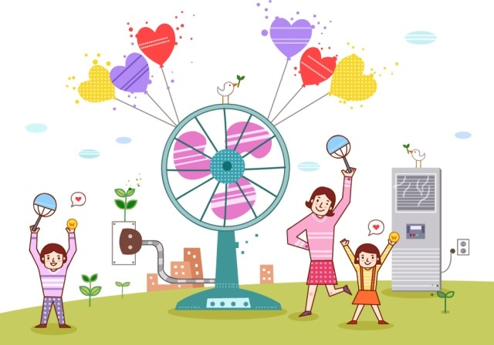
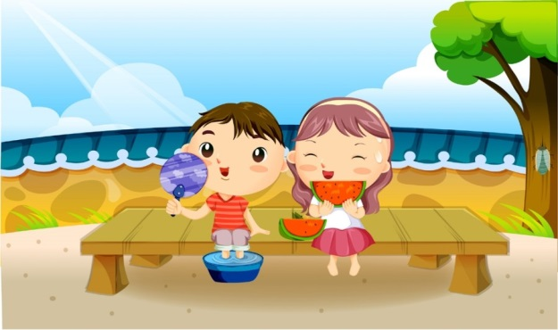
근로자의 건강, 산업 간호사의 손길로’
냉방병도 주의해야
냉방병은 새로운 현대병으로 부상 했습니다.
냉방병은 에어컨을 사용하면서 우리 신체에
발생하는 건강상의 문제를 총체적으로 의미하 는데 체온이 급격하게 떨어져서 발생하는 것이 아니라 체온이 급격하게 자주 바뀌는데서 발생하는 병입니다. 우리 몸은 외부의 온도 변화에 대해서 민감하게 반응하는데 체온조절을 관장하는 중추는 시상하부라는 뇌의 한 부분으로 이곳에서는 체온이 올라가면 혈관을 팽창시켜서 열을 발산하고, 땀을 흘려서 체온을 떨어뜨립니다. 이런 자연적이고 생리적인 과정을 통해서 외부의 변화에 적응하는 것입니다.
그런데 에어컨이 가동되는 사무실에 있다가 거리로 나온 후, 다시 사무실로 들어가는 일이 반복되면, 우리 몸의 체온조절에 이상이 발생해서 안정이 깨지는 상태가 되고 이것이 냉방병의 여러 증상으로 나타납니다. 즉 감기, 코막힘, 기침, 오한 등 여러 가지 호흡기 장해와 두통, 요통, 근육통, 소화불량, 피로 등을 호소하게 되는 것입니다.
냉방병 예방을 위해서는 실내외의 온도차를 5℃ 정도로 유지하고, 실내 온도를 25℃ 이하로 떨어뜨리지 않는 것이 좋습니다. 에어컨을 틀 때도 사람 몸에 직접 찬 바람이 가게 하는 것보다는 실내 전체의 온도를 낮추는 것이 바람직하고 에어컨은 적당한 간격으로 꺼 주어야 합니다. 만약 중앙집중식 냉방이라면 적어도 2시간에 한 번씩은 창문을 열어서 실내 환기를 시켜주세요.
효과적인 여름철 운동법
여름철은 운동을 하기에 적합한 측면도 있지만
위험한 측면도 있습니다. 눈이 오거나 춥지 않기
때문에 야외에서 할 수 있는 모든 운동이
가능한 반면, 오전 10시 ~오후 3시에 행하는
무리한 운동은 오히려 몸을 상하게 합니다.
자외선에 의한 피부 화상과 피부암 예방을 위해
한낮의 야외 운동은 피하고 이른 아침이나 저녁 시간에 운동을 합니다.
​
덥거나 습한 기후에서는 힘든 운동을 오래하지 않아야 합니다. 헐겁고 밝은 색의 옷을 입는 게 좋으며 상의를 벗고 운동하면 주위의 열을 쉽게 받아 좋지 않습니다. 운동 전후에 수분을 적절히 섭취하는 것도 중요합니다. 흔히 목이 말라야 물을 마시는 경향이 있는데, 운동 도중에는 굳이 목이 마르지 않더라도 생수 1컵(150~200㎖)을 30분 정도의 간격을 두고 규칙적으로 마셔주는 것이 좋으며, 땀이 흐르면 수분과 전해질을 보충해 주어야 합니다.
운동은 계절과 무관하게 일주일에 3~5회 정도는 해야 효과가 있습니다. 본인에게 맞는 운동강도는 맥박수를 이용해 계산하면 편리합니다. 우선 220에서 자기 나이를 뺀 후 0.6을 곱한 수가 최소한의 맥박수가 됩니다. 최대한의 맥박수는 0.8 을 곱해서 얻은 수입니다. 운동 도중 잠시 걸으면서 잰 손목 맥박수가 최소와 최대 맥박수 사이이면 적절한 운동 강도가 되니 꼭 확인해 보세요. 출처: 안전보건공단

